Slide 1
O potencial analítico da balança de pagamentos para a compreensão da economia portuguesa
ISEG - LISBON SCHOOL OF ECONOMICS & MANAGEMENT

Slide 2
AGENDA
1
Enquadramento metodológico
2
Indicadores de vulnerabilidades externas
3
Principais resultados
4
Divulgação das estatísticas externas
5
Notas finais

Slide 3
1
2
3
4
5
Enquadramento metodológico

Slide 4
ESTATÍSTICAS EXTERNAS
RESUMEM AS RELAÇÕES ECONÓMICAS ESTABELECIDAS ENTRE RESIDENTES E NÃO RESIDENTES
Permitem analisar e comparar a performance das economias bem como as suas vulnerabilidades
Integradas num conjunto de estatísticas mais amplo regulado pelo SNA - as Contas Nacionais
Harmonização permite a comparação e agregação com outras estatísticas macroeconómicas

Slide 5
Posição de Investimento Internacional
Balança de Pagamentos
Resume as transações realizadas entre entidades residentes e não residentes ao longo de um determinado período de tempo
Apresenta, num dado momento do tempo, o valor e composição dos ativos e passivos financeiros entre residentes e não residentes
REFERÊNCIA METODOLÓGICA
6ª edição do Manual da Balança de Pagamentos e da Posição de Investimento Internacional (BPM6)
Fundo Monetário Internacional

Slide 6
BALANÇA DE PAGAMENTOS
POSIÇÃO DE INVESTIMENTO INTERNACIONAL
BALANÇA CORRENTE
Bens
Serviços
Rendimentos
Transferências Correntes
BALANÇA DE CAPITAL
Transferências de Capital
Aquisição/Cedência de Ativos não Produzidos não Financeiros
BALANÇA FINANCEIRA
Investimento Direto
Investimento de Carteira
Derivados Financeiros
Outro Investimento
Ativos de Reserva
Erros e Omissões
POSIÇÃO EM FINAL
DE
PERÍODO
ATIVOS
Investimento Direto
Investimento de Carteira
Derivados Financeiros
Outro Investimento
Ativos de Reserva
PASSIVOS
Investimento Direto
Investimento de Carteira
Outro Investimento
TRANSAÇÕES
VARIAÇÕES DE PREÇO
VARIAÇÕES CAMBIAIS
OUTROS CRITÉRIOS DE DESAGREGAÇÃO
OUTROS AJUSTAMENTOS
Setor institucional
Tipo de valor
Instrumento financeiro

Slide 7
BALANÇA DE PAGAMENTOS
Balança financeira
Investimento
de carteira
Derivados
financeiros
Outro
investimento
Ativos de
reserva
Investimento
direto
PRINCÍPIO DIRECIONAL
PRINCÍPIO ATIVO-PASSIVO
Investimento Portugal no exterior
Investimento do exterior em Portugal
Ativo
Passivo
IPE
IDE
IPE
IDE
- IPE reverso
- IDE reverso
+ IDE reverso
+ IPE reverso
+ IPE irmã UCI Res
+ IDE irmã UCI Nres
+ IPE irmã UCI Res
+ IDE irmã UCI Nres
- IPE rev irmã UCI Res
- IDE rev irmã UCI Nres
+ IDE rev irmã UCI Nres
+ IPE rev irmã UCI Res
SALDO = A-P = IPE - IDE
Ativo
Passivo

Slide 8
BALANÇA DE PAGAMENTOS
Balança financeira
Investimento
direto
Derivados
financeiros
Outro
investimento
Ativos de
reserva
Investimento
de carteira
TIPOS DE TÍTULO
TÍTULOS DE PARTICIPAÇÃO NO CAPITAL
TÍTULOS DE DÍVIDA
Ações
Obrigações e outros títulos de dívida de longo prazo
Unidades de participação
Instrumentos do mercado monetário
Outros títulos de participação no capital
PERSPETIVA DE ATIVOS E PASSIVOS: disponibilidades / responsabilidades

Slide 9
BALANÇA DE PAGAMENTOS
Balança financeira
Investimento
direto
Investimento
de carteira
Derivados
financeiros
Outro
investimento
Ativos de
reserva
DERIVADOS FINANCEIROS
OUTRO INVESTIMENTO
ATIVOS DE RESERVA
Instrumento financeiro negociável ligado a outro instrumento financeiro, indicador ou mercadoria que apresenta risco financeiro, tal como, risco de taxa de juro, risco de taxa de câmbio, risco de crédito, entre outros.
Categoria residual que inclui transações que não se enquadram nas outras categorias funcionais.
Inclui genericamente créditos comerciais, depósitos e empréstimos (incluindo os provenientes do PAEF).
Ativos externos sob controlo das Autoridades Monetárias (em PT corresponde ao Banco de Portugal) e com um elevado nível de liquidez.
Inclui o ouro monetário; Direitos de saque especiais; Posição de reserva no FMI; Ativos cambiais e Outros Ativos.
PERSPETIVA DE ATIVOS E PASSIVOS
PERSPETIVA DE ATIVOS E PASSIVOS
APENAS ATIVOS

Slide 10
Posição de Investimento Internacional LÍQUIDA
PII líquida POSITIVA ⬄ Ativos > Passivos ⬄ País CREDOR face ao Exterior
ATIVOS - PASSIVOS
PII líquida NEGATIVA ⬄ Ativos < Passivos ⬄ País DEVEDOR face ao Exterior
Ativos
(disponibilidades)
Passivos (responsabilidades)
A PII tem vindo a ganhar importância, pois permite analisar aspetos relativos à sustentabilidade e vulnerabilidade da economia perante o exterior, bem como compreender melhor a estrutura económica de certo país.

Slide 11
Relação entre a PII e a Balança de Pagamentos
PII negativa
Maior volume de pagamentos líquidos
Maior défice balança de rendimentos
Posições líquidas negativas podem contribuir negativamente para as contas externas de uma dada economia através do saldo negativo dos rendimentos.
Persistência de posições devedoras externas em termos líquidos e da consequente expansão do défice da balança de rendimentos é a disparidade entre o Produto Interno Bruto e o Rendimento Nacional Bruto, já que os pagamentos ao exterior têm consequências para o rendimento disponível.

Slide 12
2
1
3
4
5
INDICADORES DE VULNERABILIDADES EXTERNAS

Slide 13
Indicadores do procedimento de desequilíbrios macroeconómicos
Crise Financeira Global
Macroeconomic Imbalance Procedure
Early Warning Indicators
O MIP é um mecanismo de vigilância que visa:
Identificar potenciais riscos com antecedência
Prevenir a emergência de desequilíbrios macroeconómicos prejudiciais
Corrigir os desequilíbrios já existentes
Regulamento (EU) nº 1176/2011, de 16 de novembro

Slide 14
O ponto de partida anual para o MIP é o Relatório de Mecanismo de Alerta: baseado num quadro síntese de 14 indicadores (com respetivos limiares), é um filtro para identificar países e situações para análise mais profunda é necessária.
Fonte: Comissão Europeia

Slide 15
3
1
2
4
5
PRINCIPAIS RESULTADOS

Slide 16
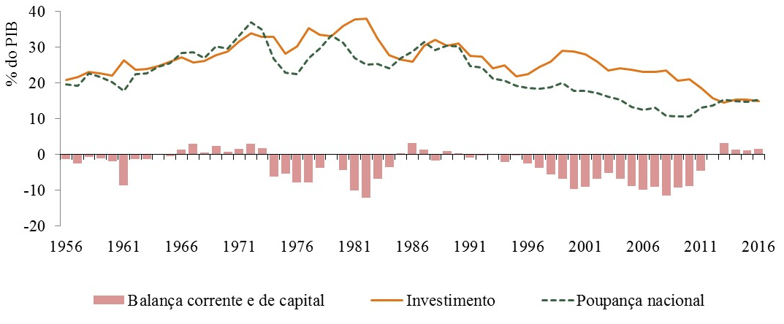
O saldo conjunto da balança corrente e de capital dá uma noção da capacidade de financiamento líquido da economia (se positivo) ou da necessidade de financiamento líquido da economia (se negativo).

Slide 17
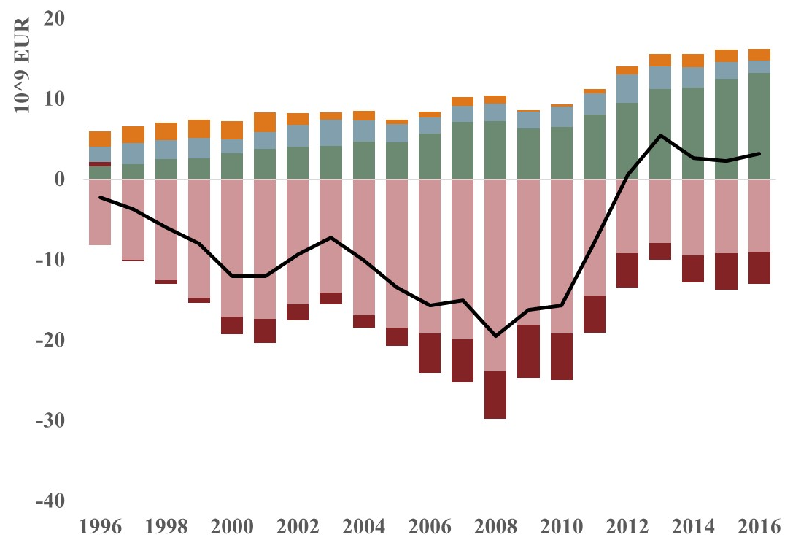
REMESSAS DE EMIGRANTES E RENDIMENTO DO TRABALHO RECEBIDOS
TRANSFERÊNCIAS COM A UE
TURISMO E OUTROS SERVIÇOS
SALDO DA BALANÇA CORRENTE E DE CAPITAL
BENS
ENCARGOS COM A DÍVIDA (LIQ)

Slide 18
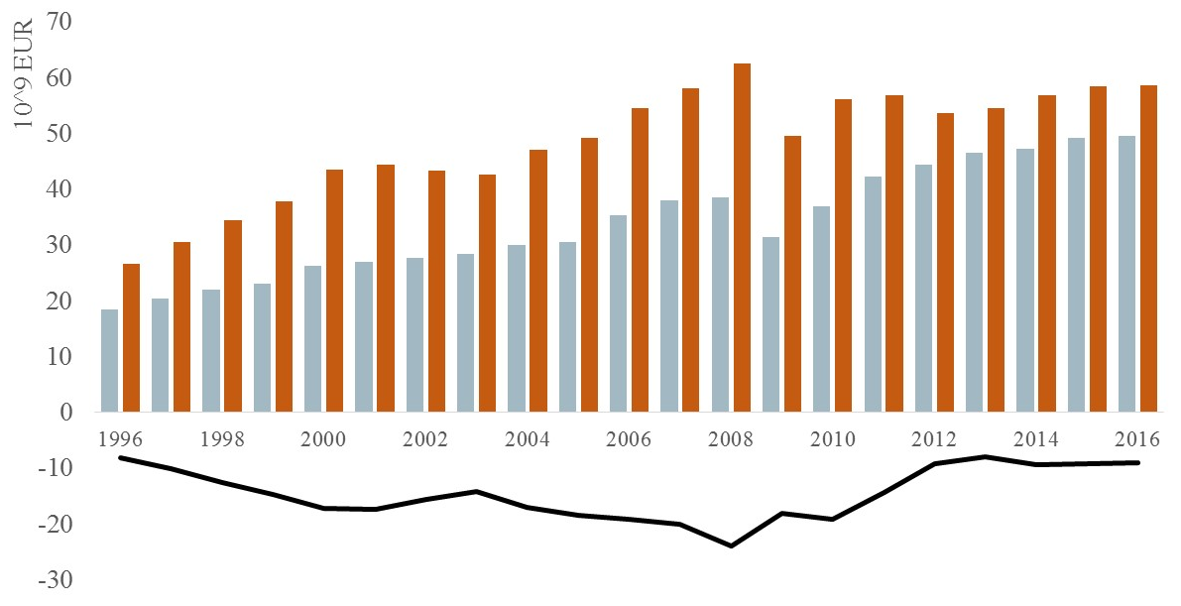
De 1996 a 2016
2,7 x
2,2 x
EXPORTAÇÕES
IMPORTAÇÕES
SALDO DA BALANÇA DE BENS
Repartição GEOGRÁFICA (2016)

Slide 19
COMPARAÇÃO INTERNACIONAL
UE
28
0,99 / 1,07
PT
0,66 / 0,85
< 1
< 1,5
Fonte: Banco de Portugal e Eurostat
2010
2016

Slide 20
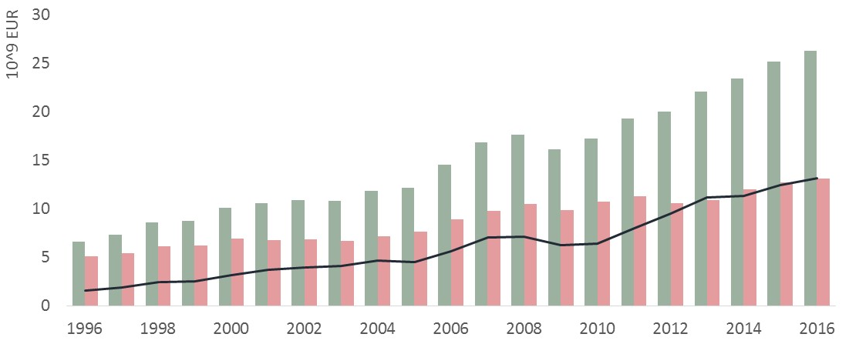
De 1996 a 2016
4 x
2,6 x
EXPORTAÇÕES
IMPORTAÇÕES
SALDO DA BALANÇA DE SERVIÇOS

Slide 21
POR TIPO DE SERVIÇO

Slide 22
Em 2017 Portugal ocupou a 14ª posição entre os destinos turísticos mais competitivos do mundo.
Fonte: The Travel & Tourism Competitiveness Report 2017, World Economic Forum

Slide 23
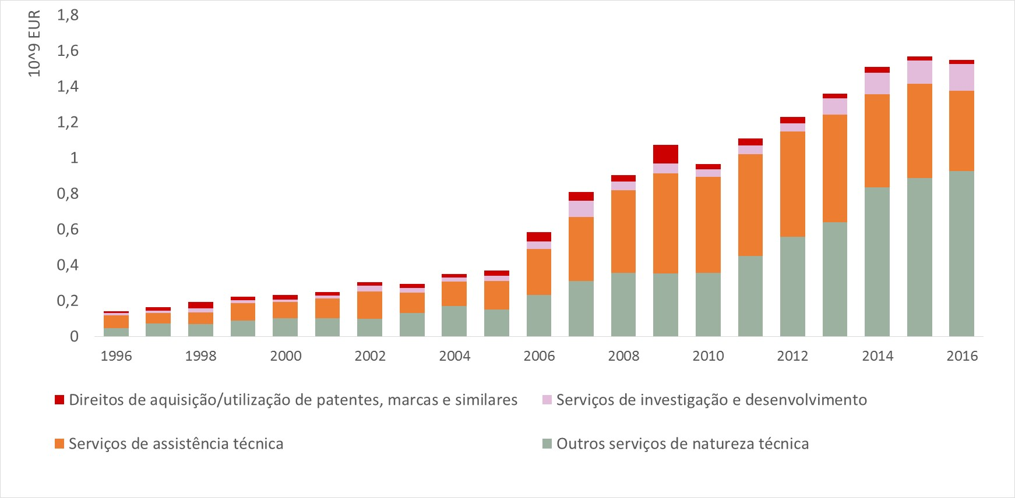
11%
11%
12%
9%
7%
6%
5%
Peso nas exportações de serviços, exceto turismo

Slide 24
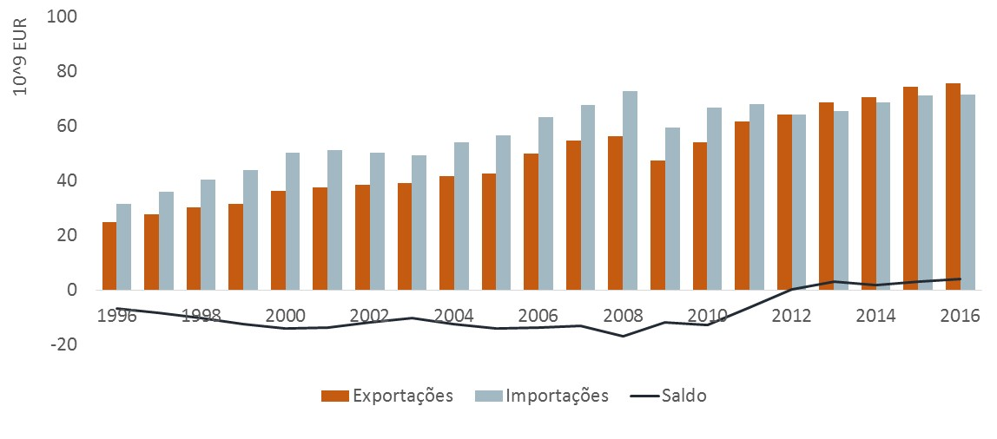

Slide 25
COMPARAÇÃO INTERNACIONAL
UE
28
1,02 / 1,08
PT
0,81 / 1,06
<0,75
< 1
Fonte: Banco de Portugal e Eurostat
2010
2016

Slide 26
POR TIPO DE RENDIMENTO

Slide 27
POR TIPO DE INSTRUMENTO FINANCEIRO

Slide 29
REMESSAS DE
EMIGRANTES
3 343 M€
REMESSAS DE
IMIGRANTES
534 M€
2 091 M€
fora UE
1 252 M€
dentro UE
2016
433 M€
fora UE
101 M€
dentro UE

Slide 30
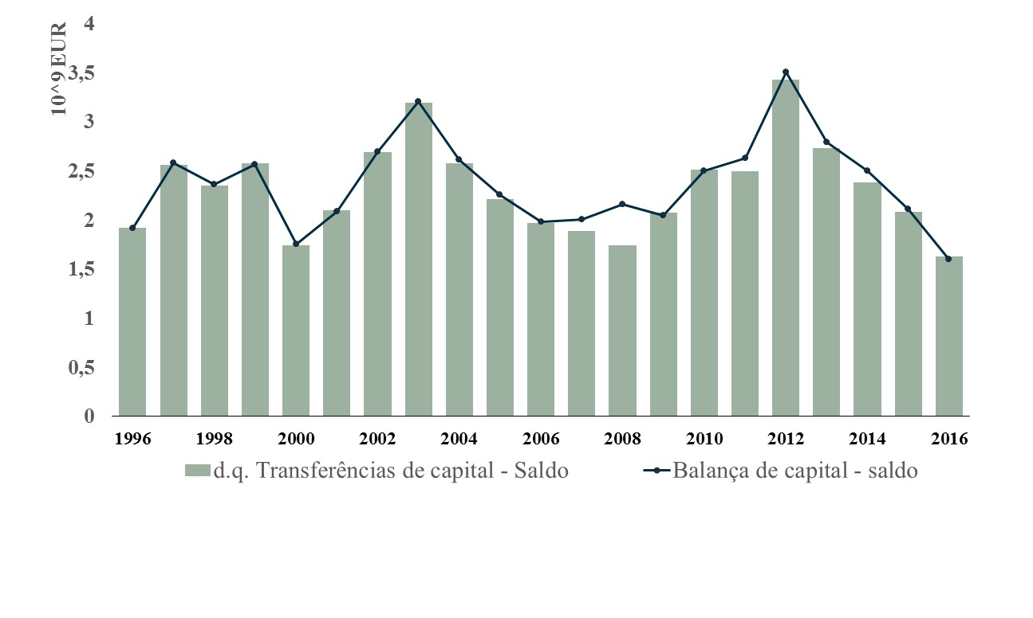
2 %
3 %
1 %
1 %
Transferências recebidas (% do PIB)

Slide 31
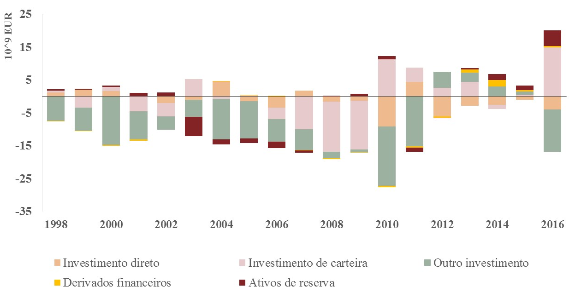
Transações
3,14

Slide 32
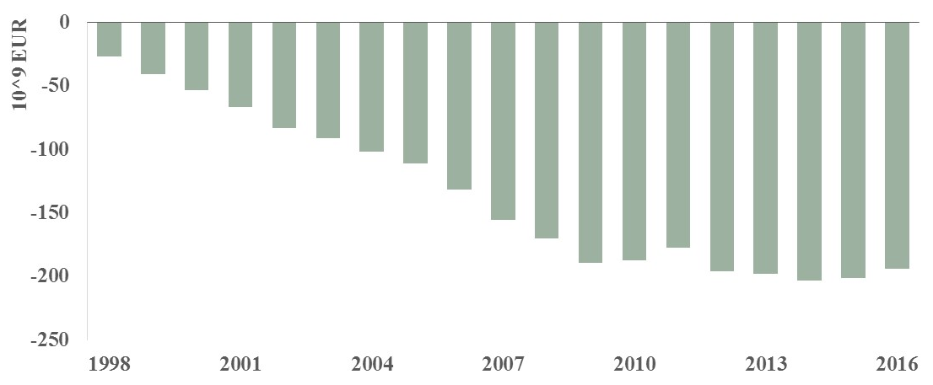
EM % DO PIB
-118%
-108%
-105%
-34%
1999
2009
2014
2016

Slide 33
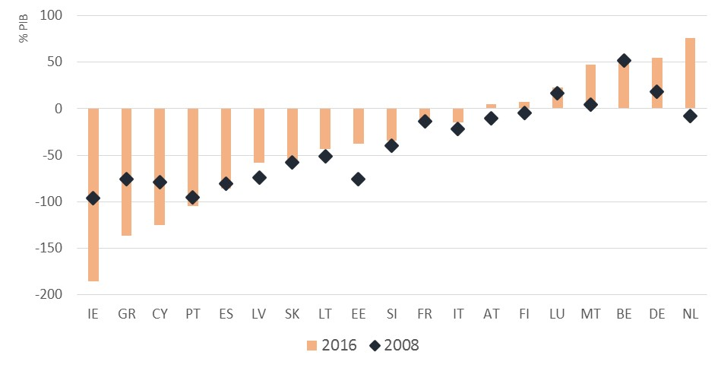
COMPARAÇÃO INTERNACIONAL
1999
2009
2014
2016

Slide 34
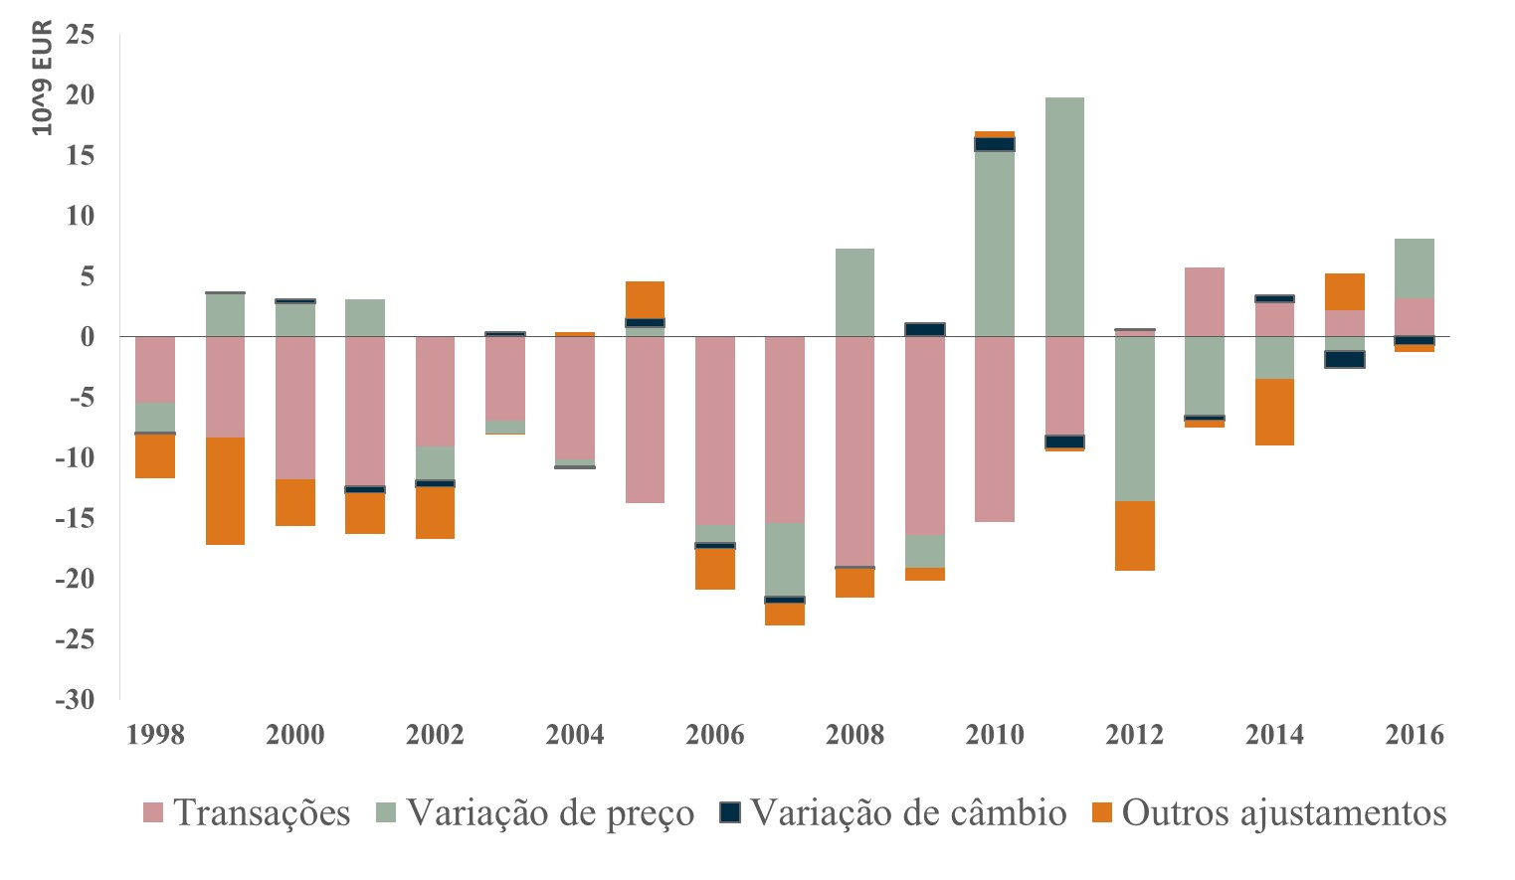
COMPONENTES QUE CONTRIBUEM PARA A VARIAÇÃO DA PII
Var Preço 4,96
Transações 3,14
Var cambial -0,72
Outros ajust. -0,61

Slide 35
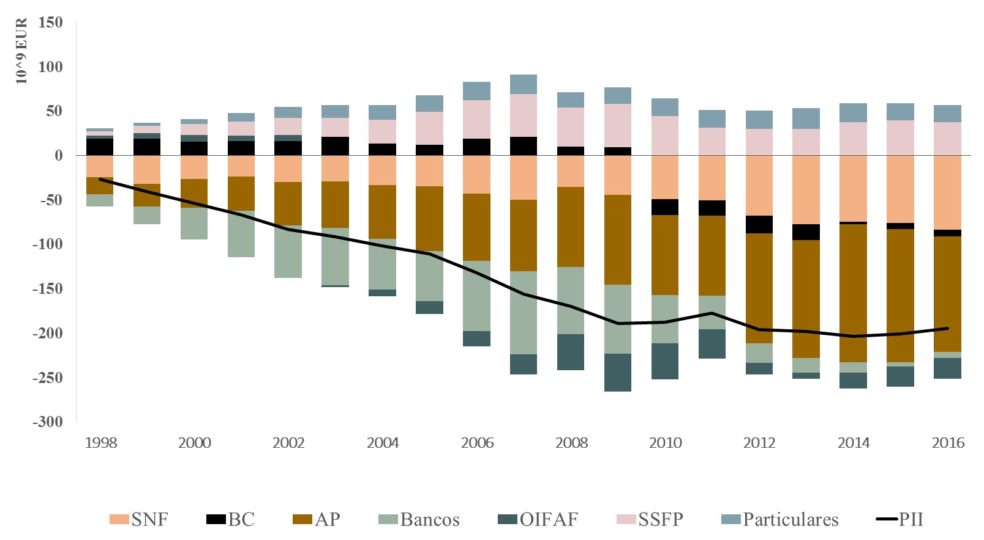
POR SETOR INSTITUCIONAL

Slide 36
DEZ 2016
ATIVOS
333 MIL MILHÕES EUR
PASSIVOS
528 MIL MILHÕES EUR
INVESTIMENTO EM TÍTULOS
122
EMPRÉSTIMOS E DEPÓSITOS
107
INVESTIMENTO
DIRETO
80
-194
EMPRÉSTIMOS E DEPÓSITOS
268
OURO E OUTRAS RESERVAS
24
MIL MILHÕES
EUR
INVESTIMENTO
DIRETO
140
DERIVADOS
-0,2
INVESTIMENTO EM TÍTULOS
120

Slide 37
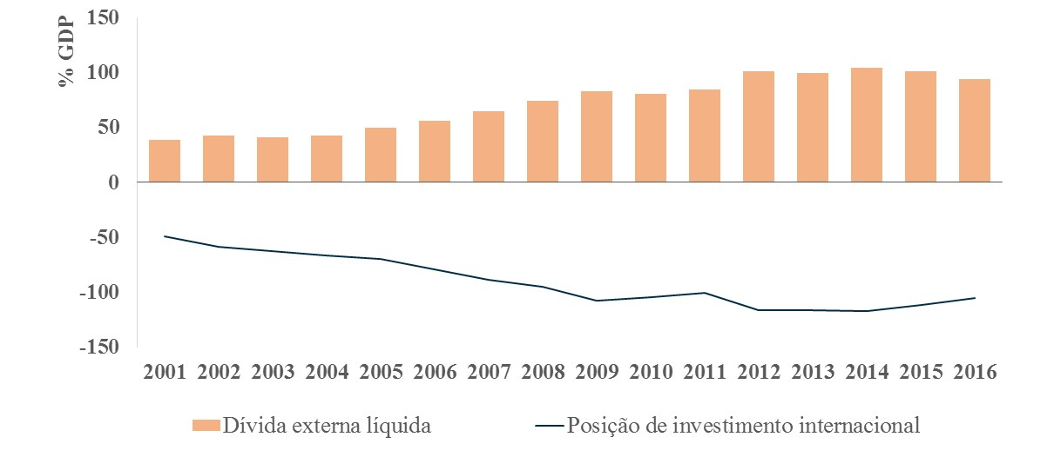

Slide 38
4
1
2
3
5
DIVULGAÇÃO DAS ESTATÍSTICAS EXTERNAS

Slide 39
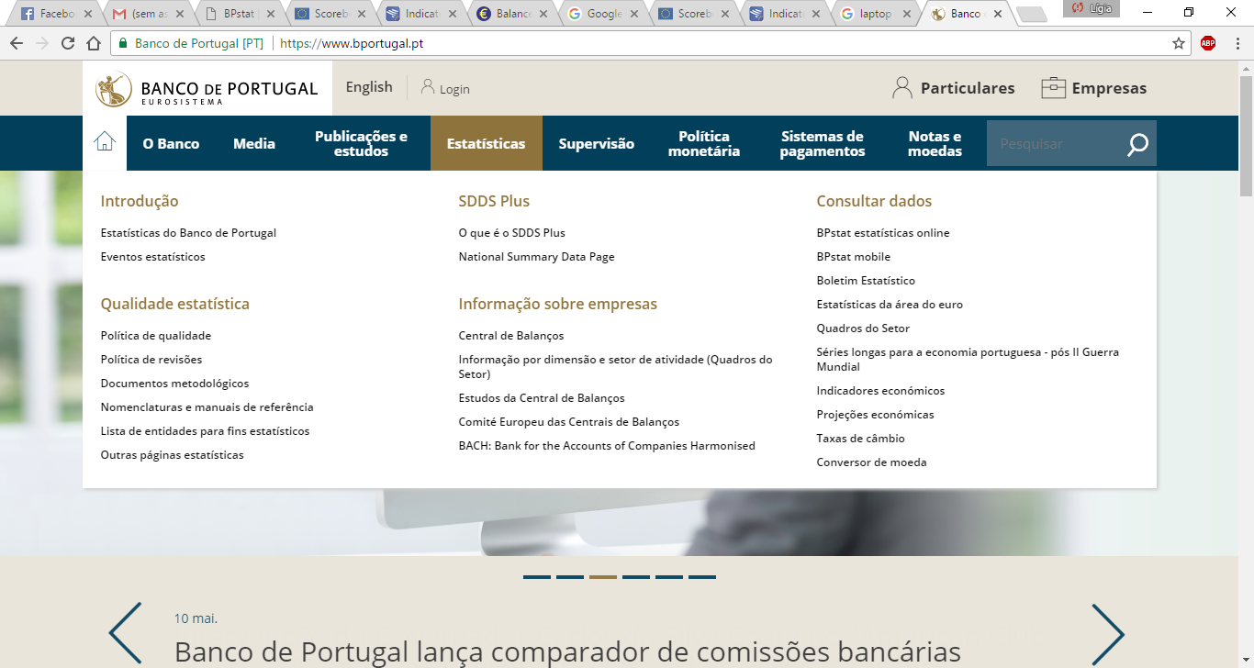

Slide 40
BOLETIM
ESTATÍSTICO
NOTAS DE INFORMAÇÃO ESTATÍSTICA
SUPLEMENTO AO BOLETIM ESTATÍSTICO

Slide 41
5
1
2
3
4
NOTAS FINAIS

Slide 42
As estatísticas da balança de pagamentos e da posição de investimento são estatísticas macroeconómicas cruciais.
Têm-se revelado essenciais para conhecer as relações de uma economia com o Resto do Mundo, nomeadamente a sua competitividade e o seu grau de dependência financeira.
E indispensáveis para analisar os principais fluxos financeiros com o exterior e o valor das moedas.
São necessárias para a política monetária, para a análise económica, para a elaboração de previsões económicas, para a estabilidade financeira e para a supervisão bancária.
A sua relevância tem aumentado com o desenvolvimento das economias e o aumento da globalização.
São uma parte fundamental das contas nacionais.
Como tem sido evidenciado nas crises económicas e financeiras, estas estatísticas são indispensáveis para a análise de vulnerabilidades e riscos, como por exemplo desfasamentos de maturidades que podem colocar em risco o pagamento da dívida, problemas estruturais de natureza financeira, problemas de solvência ou dependência face a uma determinada economia.
Permitem aos economistas, analistas e decisores, a todos os níveis, desenvolver as suas próprias análises.
ESTATÍSTICAS EXTERNAS

Slide 43
OBRIGADO pela vossa atenção
jcmatos@bportugal.pt

